Slide 1
Отчет о деятельности Астраханского регионального отделения

Slide 2
Участие в акции «Страна грамотных людей»
Всероссийский словарный диктант
Конкурс плакатов и буклетов в рамках акции «Грамотным быть модно»
«В гостях у Пушкина»
( младшие школьники, посещающие оздоровительный лагерь)

Slide 3
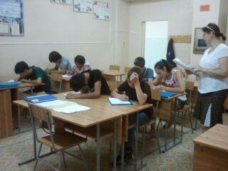

Slide 4
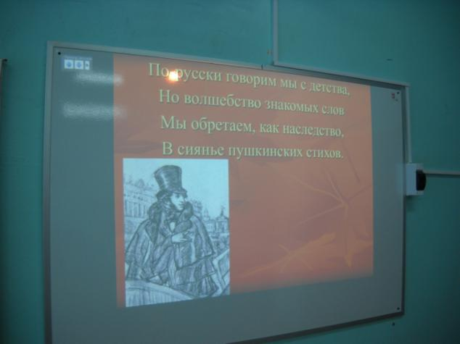

Slide 5
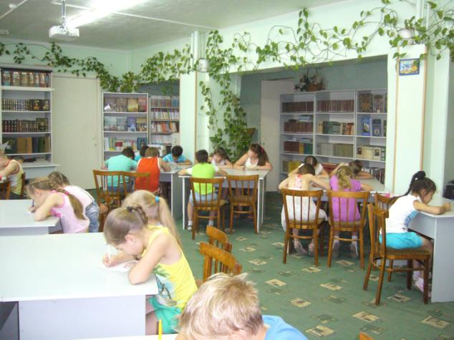

Slide 6
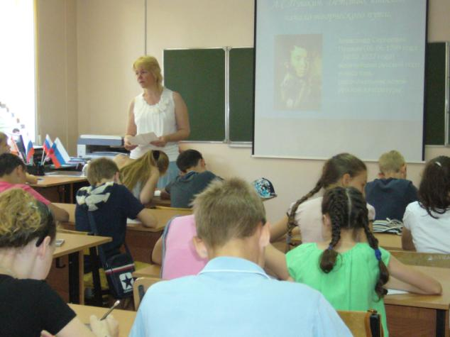

Slide 7
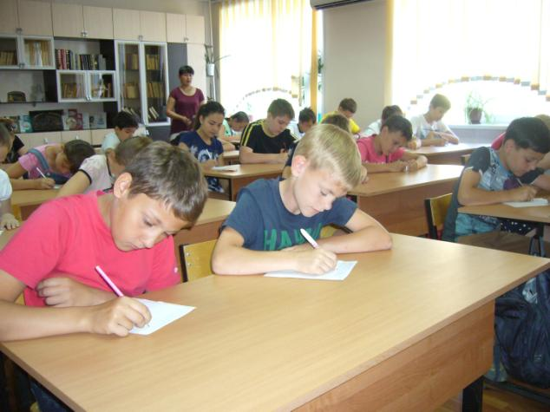

Slide 8
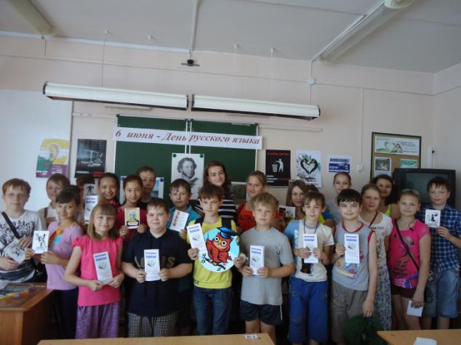
Гимназия г. Знаменск

Slide 9
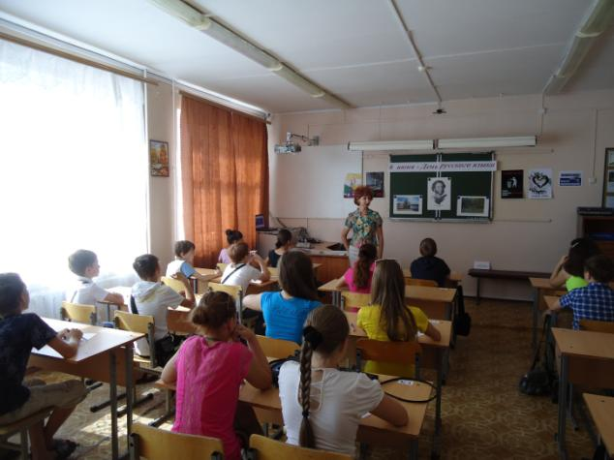
Гимназисты пишут словарный диктант

Slide 10
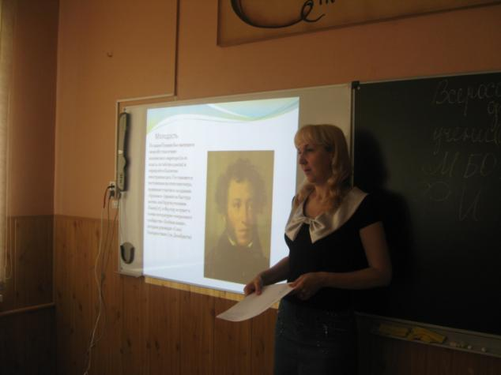

Slide 11
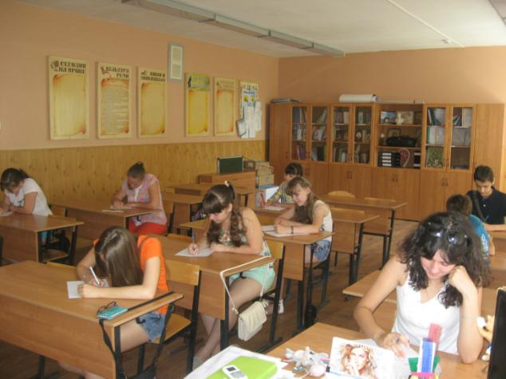

Slide 12
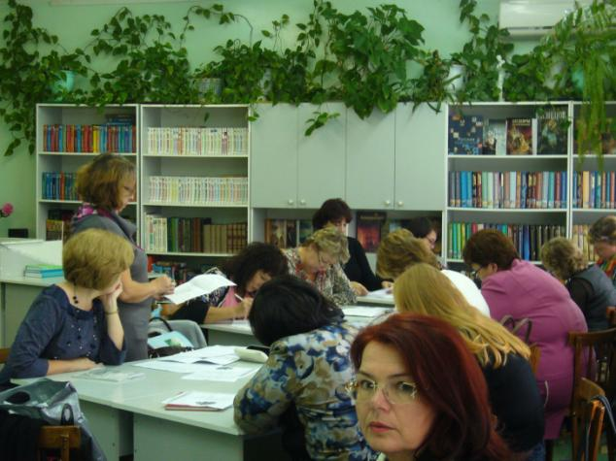
Работа стажировочной площадки для слушателей курсов

Slide 13
«Современные подходы к преподаванию русского языка и литературы в условиях реализации ФГОС ООО»
24-25 февраля 2014 год

Slide 14
ПРОГРАММА СТАЖИРОВКИ
24 февраля
I. Обзорная экскурсия по гимназии
8⁴⁵ – 9¹⁰
Куликова М.В., замдиректора по УВР; учащиеся 10 класса А
II. Открытые уроки по русскому языку,
5-е классы, ФГОС
Тема и основная мысль текста. - Затонская Л.А., 5 класс А, каб. 315
9²⁰ - 10⁰⁰
Правописание Ъ и Ь знаков. –
Ермолова И.М., 5 класс Б, каб. 406
10¹⁰-10⁵⁰
III. Круглый стол «Современный урок русского языка и литературы в условиях реализации ФГОС ОО».
11⁰⁵-12³⁰
Чит.з.
Макаренко Н.Г., ст.преподаватель кафедры гуманитарных и общественных дисциплин ГАОУ АО ДПО
Обсуждение уроков
Из опыта работы:
Иванова Ю.Л., учитель русского языка и литературы СОШ № 54;
Потапова Е.А., руководитель МО, учитель русского языка и литературы СОШ № 54;
Цайгер И.С., учитель русского языка и литературы СОШ № 8.
Выступления учителей- стажеров

Slide 15
ПРОГРАММА СТАЖИРОВКИ
25 февраля
Организация проектной и исследовательской деятельности
9³⁰-11⁰⁰
Чит.зал
Куликова М.В., к.ф.н., замдиректора по УВР;
Корнякова Л.Ю., магистр филолог.образ-ния, учитель гимназии;
Исьянова П., Корнякова М., учащиеся гимназии
Программа «Стратегии смыслового чтения и работа с текстом» - Куликова М.В., к.ф.н., замдиректора по УВР
Открытые уроки по литературе, 5-е классы, ФГОС
Тема верности и любви в поэме А.С,Пушкина «Руслан и Людмила» - Лазарева Л.М., 5 класс Д, каб. 314
11⁰⁵-11⁴⁵
Олицетворение добра и зла в поэме А.С.Пушкина «Руслан и Людмила» - Лыхина Н.Г.,
5 класс В, каб.304
11⁵⁵-12³⁵
Обсуждение уроков Макаренко Н.Г., ст.преподаватель кафедры гуманитарных и общественных дисциплин ГАОУ АО ДПО
12⁴⁰-13¹⁵
Чит.з.
25 февраля
Работа с документациейПРОГРАММА СТАЖИРОВКИ

Slide 16
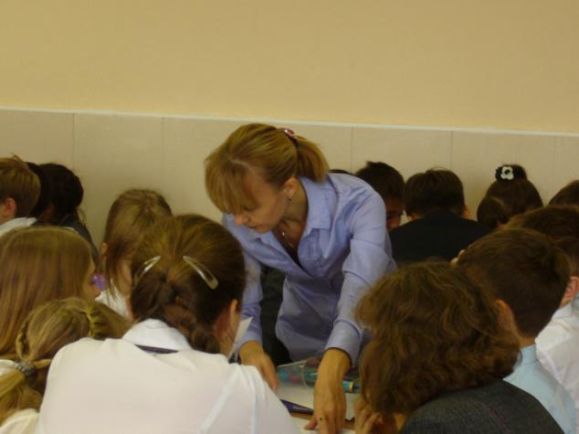

Slide 17
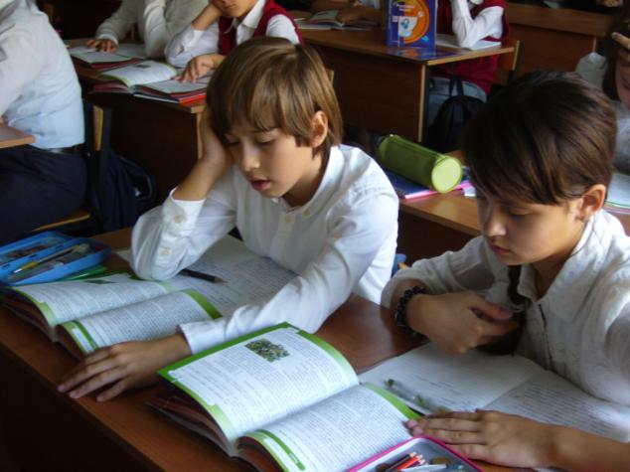

Slide 18
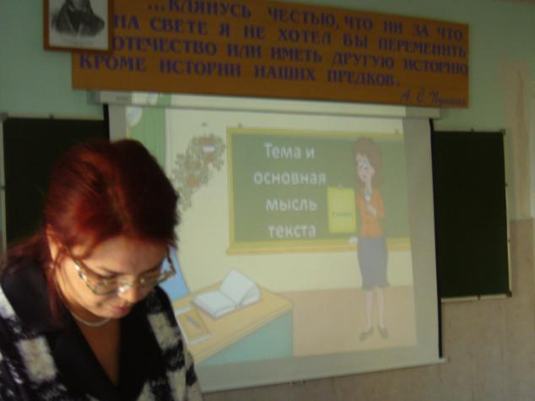

Slide 19
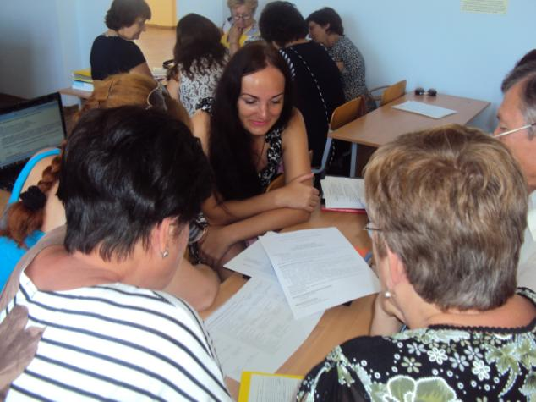
Курсы в Республике Крым

Slide 20
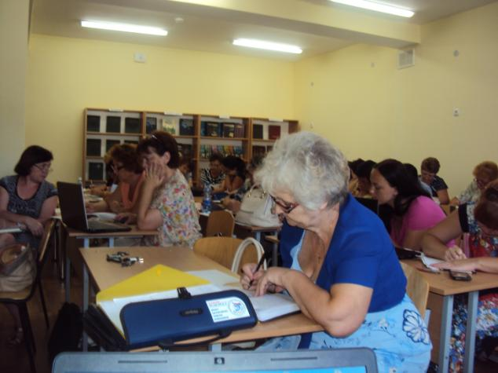

Slide 21
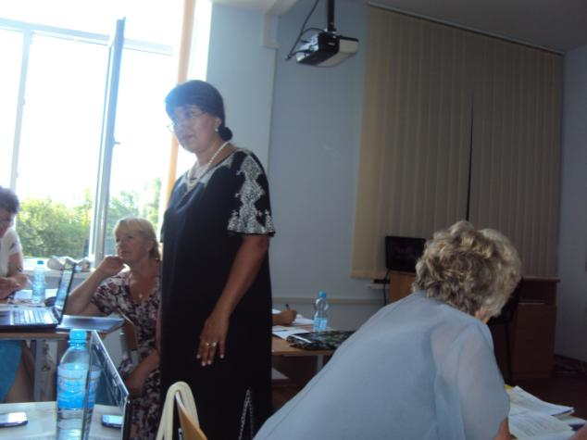

Slide 22
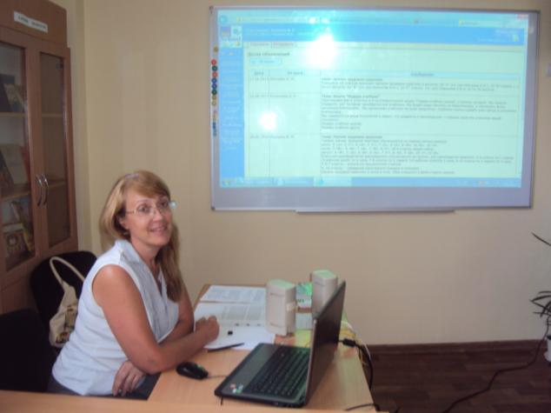

Slide 23
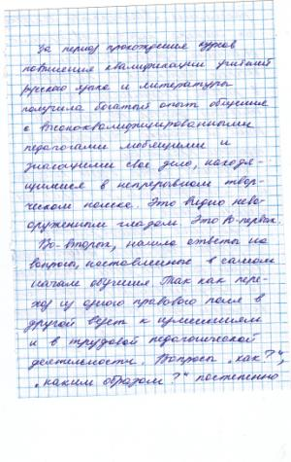
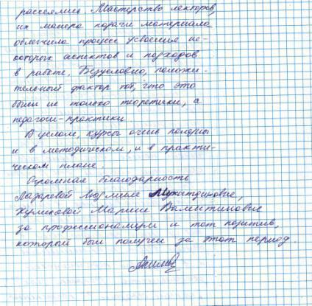

Slide 24
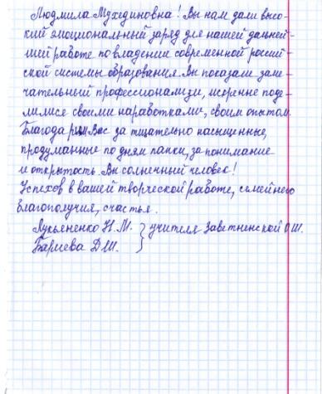
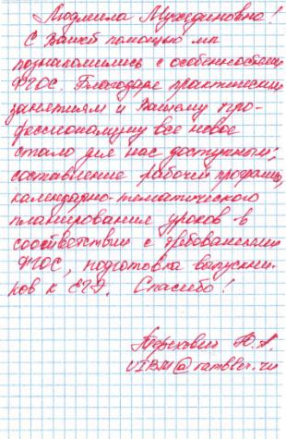

Slide 25
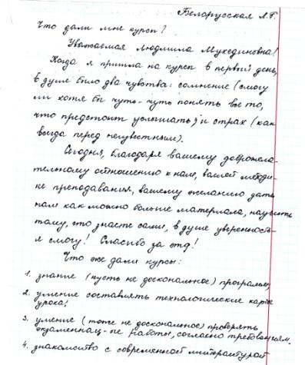
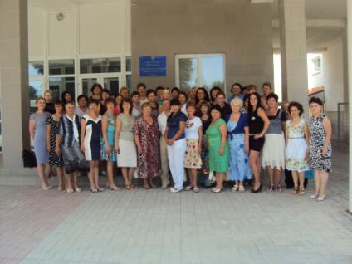

Slide 26
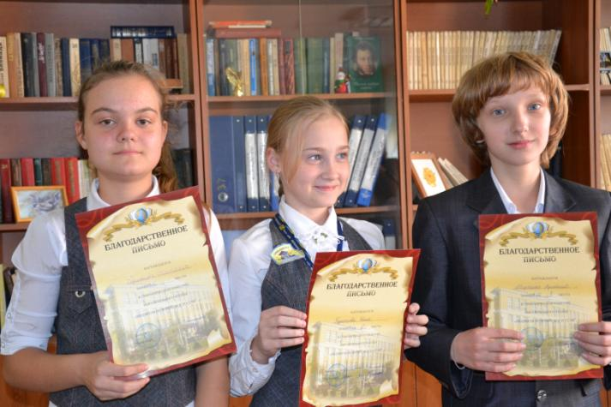
Конкурс чтецов «Живая классика»

Slide 27
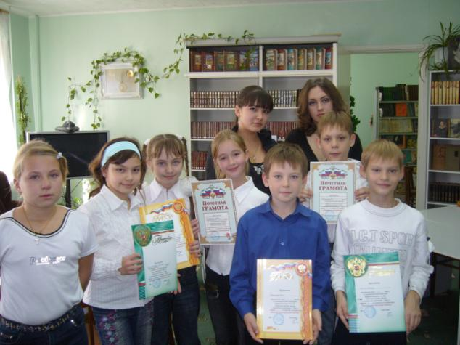

Slide 28
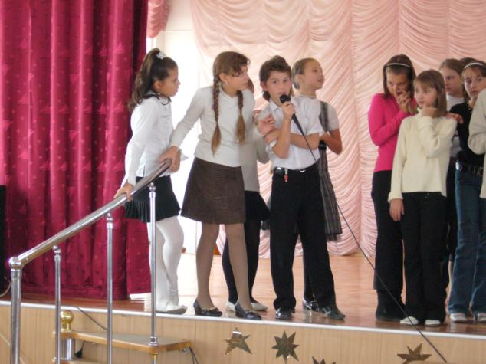
Лингвистический КВН

Slide 29
